Slide 1
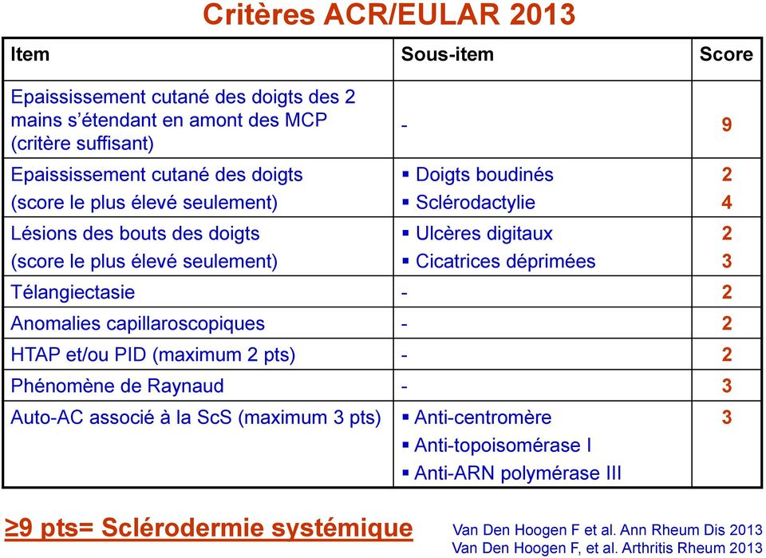
Université Aboubekr Belkaid Tlemcen
CHU Tidjani Damerdji, Service de Médecine Interne
Laboratoire de recherche sur le diabète
la prévalence de l’atteinte pulmonaire au cours de la sclérodermie systémique
Dr D. MILOUD SIFI , Pr A. LOUNICI
Introduction : La pneumopathie infiltrante diffuse (PID) est une complication relativement fréquente de la sclérodermie systémique, son évolution est très variable et difficile à prévoir et sa prévalence conditionne le pronostic vital de la maladie.
Objectif :
Evaluer la prévalence de l’atteinte pulmonaire au cours de la sclérodermie systémique
Résultats:
Il s’agissait de 16 femmes, l’âge moyen au début de la maladie était 50.68 ans avec des extrémités allant de 27 à 71 ans, le délai moyen de diagnostic était de 24.5 mois, l’atteinte pulmonaire était objectivée chez 13 patientes (81.25%), dont 5 (38.46%) étaient au stade de fibrose pulmonaire, l’atteinte pulmonaire était révélée par une dyspnée d’effort dans 10 cas (62.5%) associée à une toux sèche dans 6 cas (37.5%). L’examen physique objectivait des râles crépitant dans 5 cas (31.25%). La radiographie thoracique à été pratiqué chez toutes les patientes, elle montrait un syndrome interstitiel dans 6 cas (37.5), EFR pratiqué chez 12 patientes révélait un syndrome interstitiel léger( n=4) , modéré (n=2), sévère (n=6), le scanner thoracique confirmait la pneumopathie interstitielle diffuse, il montrait : un aspect en verre dépoli (n=4), micronodules pulmonaires (n=2), rayon de miel fibrose (n=7). L’échographie cardiaque objectivait une HTAP dans 3 cas associé au PID. 04 patientes avaient bénéficiés de cures mensuelles de cyclophosphamide. L’évolution était marquée par une stabilisation des lésions dans 10 cas, une aggravation dans 02 cas et un décés.
Matériels et Méthodes:
C'est une étude rétrospective incluant 16 cas de sclérodermie systémique suivi au service de médecine interne CHU Tlemcen sur une période de 08 ans, le diagnostic de la sclérodermie a été retenu selon les critères de l' ACR/EULAR 2013 : Epaississement cutané des doigts des 2 mains s’étendant en amant des MCP, lésions des bouts des doigts , télangiectasie, anomalies à la capillaroscopie , HTAP et /ou PID , phénomène de Raynaud , auto Ac associé à la sclérodermie systémique. L'atteinte pulmonaire à été évalué cliniquement par la recherche d’une dyspnée, d'une toux ou des anomalies à l’auscultation pulmonaire avec un test de la marche de 06 min, et complété par des examens paracliniques (TTX, TDM et EFR)
Discussion :
la pneumopathie infiltrante diffuse est une complication qui peut affecter les poumons à des degrés variables et confère généralement un pronostic plus sombre dans les cas plus grave, elle est plus fréquente au cours de la sclérodermie systémique avec une prévalence de 80% dans notre étude, résultat qui est relativement concordante avec d’autres études ou la prévalence varie de 16 à 100% des cas en fonction des séries , cette variabilité est due aux moyens de diagnostic différents (radio-thorax, et/ou EFR et /ou TDM thoracique utilisé pour la mettre en évidence).
Conclusion : L’atteinte pulmonaire constitue actuellement la principale cause de mortalité au cours de la sclérodermie systémique, elle évolue souvent à bas bruit et peut mettre en jeu le pronostic vital d’ou l’intérêt d’un dépistage précoce et systématique même en absence d’une symptomatologie respiratoire.
Référence Bibliographique
1.https://www.sciencedirect.com/science/article/pii/S0248866316301102
2. https://www.revmed.ch/revue-medicale-suisse/2015/revue-medicale-suisse-469/manifestations-pulmonaires-de-la-sclerodermie-systemique

